Slide 1

Тақырыбы: “While..do..
операторлары»
Пән: Информатика
Класс: 8

Slide 2

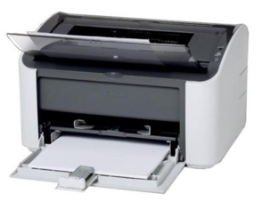
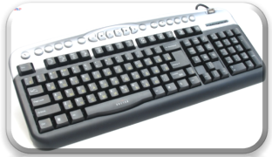
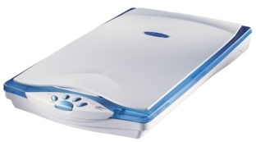


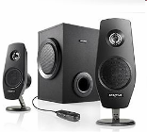

"Бой сергіту" сұрақтары:
монитор
принтер
клавиатура
сканер
модем
модем
тышқан
дыбыс колонкалары
UPS

Slide 3

монитор
Паскаль тілін қай жылы
және кім ұсынды?

Slide 4
монитор
1970 жылы
Швейцар ғалымы
Никлаус Вирт

Slide 5

тышқан
Алгоритмді жүзеге асыру барысында
орындалатын іс-әрекеттерді анықтайтын
сөйлем?

Slide 6
тышқан
Оператор

Slide 7

жүйелік блок
Паскаль тілінде
программаның үш бөлімі.

Slide 8
жүйелік блок
Тақырып
Сипаттау
Операторлар.

Slide 9
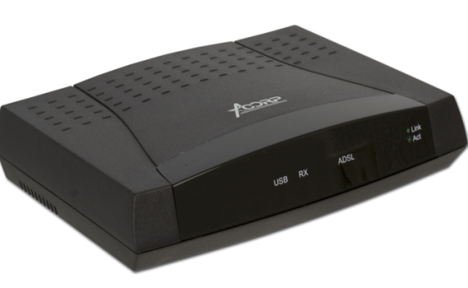
модем
Begin, End түйінді
сөздерін не деп атаймыз?

Slide 10
модем
Операторлық
жақшалар

Slide 11

принтер
Оператор қандай
топтарға бөлінеді?

Slide 12
принтер
Қарапайым,
Күрделі

Slide 13

сканер
Кез-келген программаның
алғашқы жолы?

Slide 14
сканер
Тақырып жолы,
Program деп басталады

Slide 15
дыбыс колонкалары
GoTo операторы
қандай оператор?

Slide 16
дыбыс колонкалары
Шартсыз оператор

Slide 17
UPS
Турбо Паскальдағы
екі шартты операторды ата?

Slide 18
UPS
If және Case

Slide 19
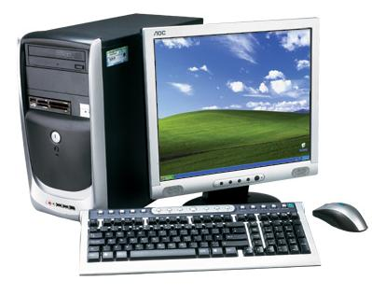
Жаңа сабақ.
Тақырыбы: While..do.. операторлары.
Мақсаты:

Slide 20
WHILE операторы.
While (оқылуы: уаил, аударылуы: әзірше)
Do (оқылуы: ду, аударылуы: орындау)
Жазылу пішімі:
WHILE <қайталану шарты> DO <цикл тұлғасы>
<қайталану шарты>-логикалық өрнек
<цикл тұлғасы>-қайталанатын операторлар.
Орындалуы:
WHILE <шарт> DO
BEGIN
<1-оператор>;
<2-оператор>;
…..
<n-оператор>;
END.

Slide 21
1-мысал. S=1+1,5+2+2,5+...+5 қосындысын табу.
Яғни n санының
бастапқы мәні 1, шарты n<=5, қадамы 0,5 болса
Программасында төмендегіше жерлерге осы мәндерді орналастырамыз.
program f1; uses crt;
var n,s:integer;
begin clrscr;
n:=1;
s:=0;
while n<=5 do
begin
s:=s+n;
n:=n+0,5;
end;
writeln(s);
readln;
End.

Slide 22
Оқулықпен және
компьютерде жұмыс.
Бақылау сұрақтары мен тапсырмалар: 4,5,6
Компьютердегі тәжірибелік жұмыс.
А деңгей
3.7 тақырып: Қайталау операторы.
№1 тапсырма, 102 бет.

Slide 23
Бекіту сұрақтары:
Қандай алгоритмдер циклдік деп аталады?
While қай кезде орындалмайды?
While циклдік операторының жалпы түрі?

Slide 24
Үй тапсырмасы.
§16 тақырып: While..do.. операторы.
Компьютердегі тәжірибелік жұмыс.
В,С деңгей
3.7 тақырып: Қайталау операторы.
№1 тапсырма, 102 бет.

